Slide 1
7.3 重力

Slide 3
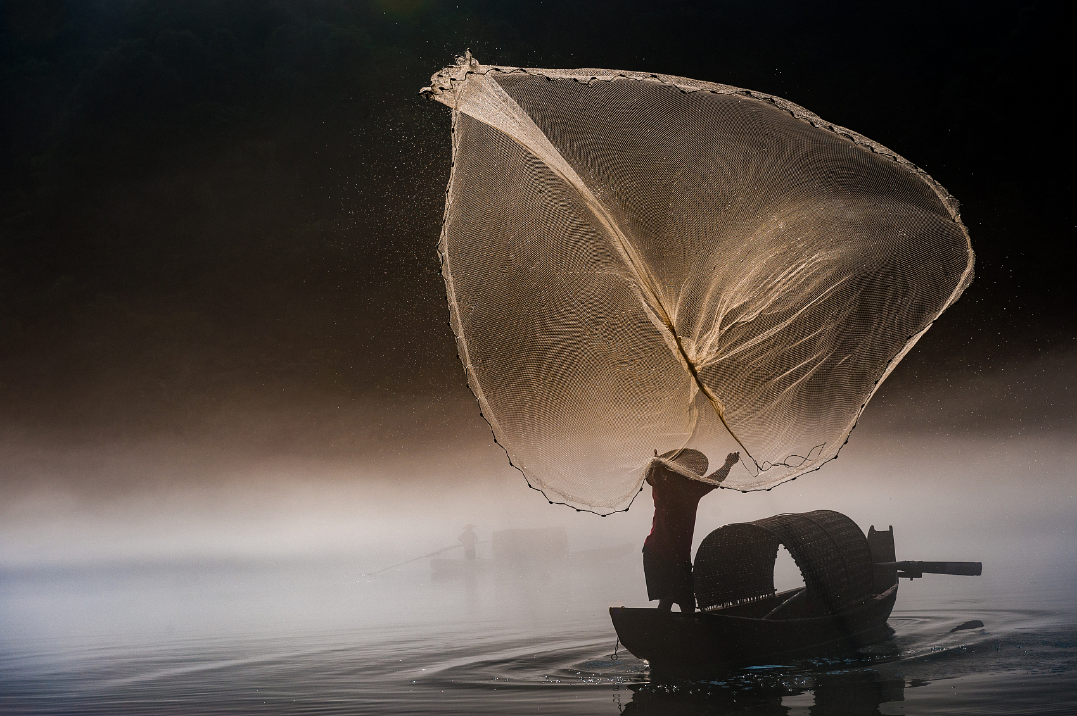
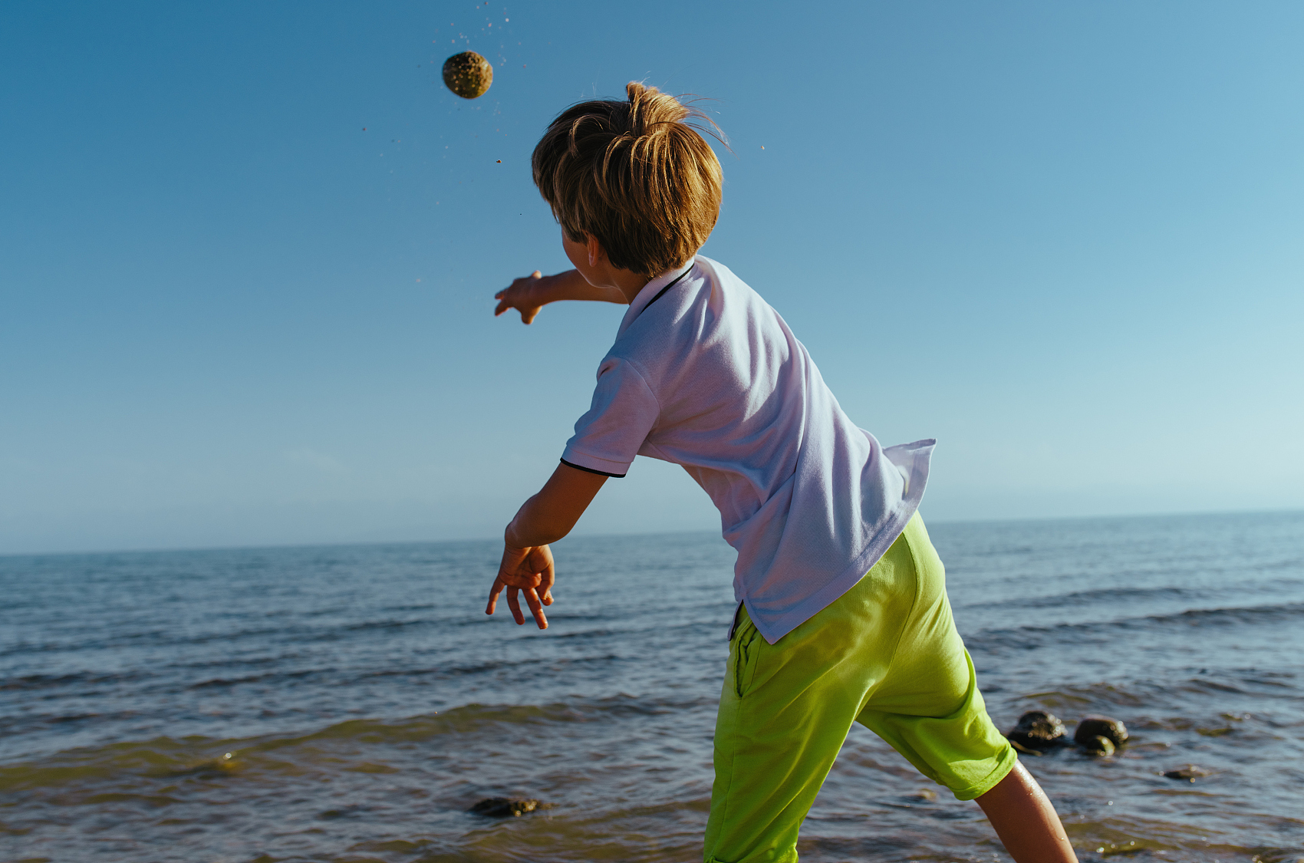
向空中撒开的渔网，会飘落到水里，向上抛出的石块，最终也会落向地面......你知道这是什么原因吗？

Slide 4
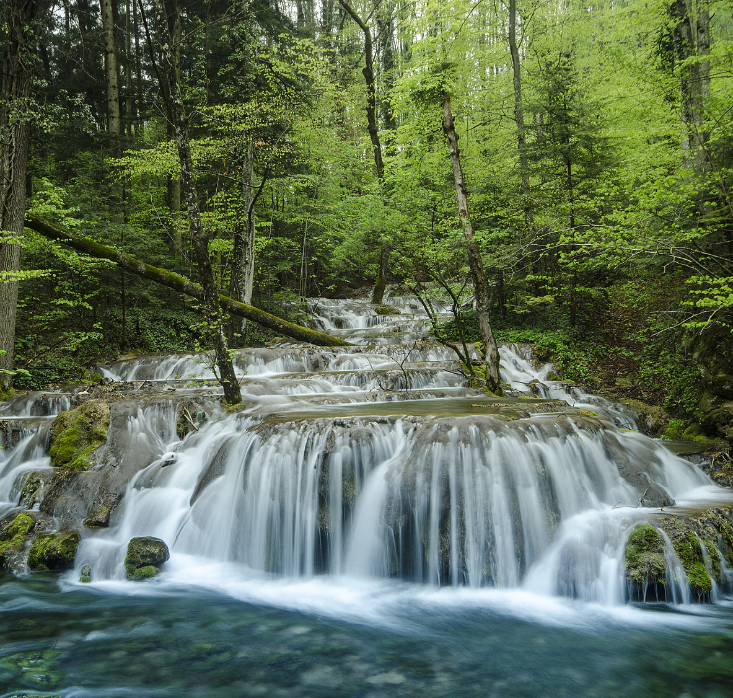
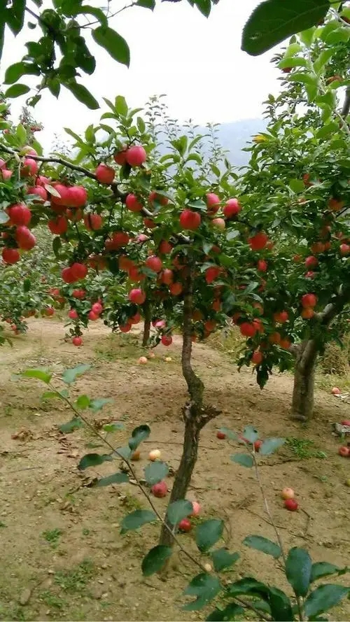
重力
在生活中你可以随处发现像上面一样的例子。这些现象的产生，是因为地球对它附近的物体有吸引作用。
定义：
由于地球的吸引而使物体受到的力叫作重力。
符号：G
单位：N
水往低处流
苹果落地

Slide 5
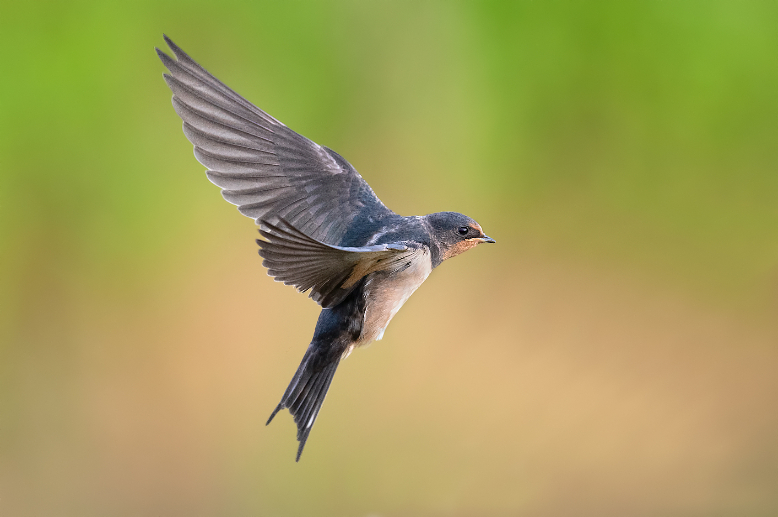
重力
重力的施力物体是地球，受力物体是该物体，该物体和地球一定需要接触才能受到力的作用吗？
答：该物体不和地球接触也可以受到重力的作用，例如天空中飞翔的鸟。

Slide 6
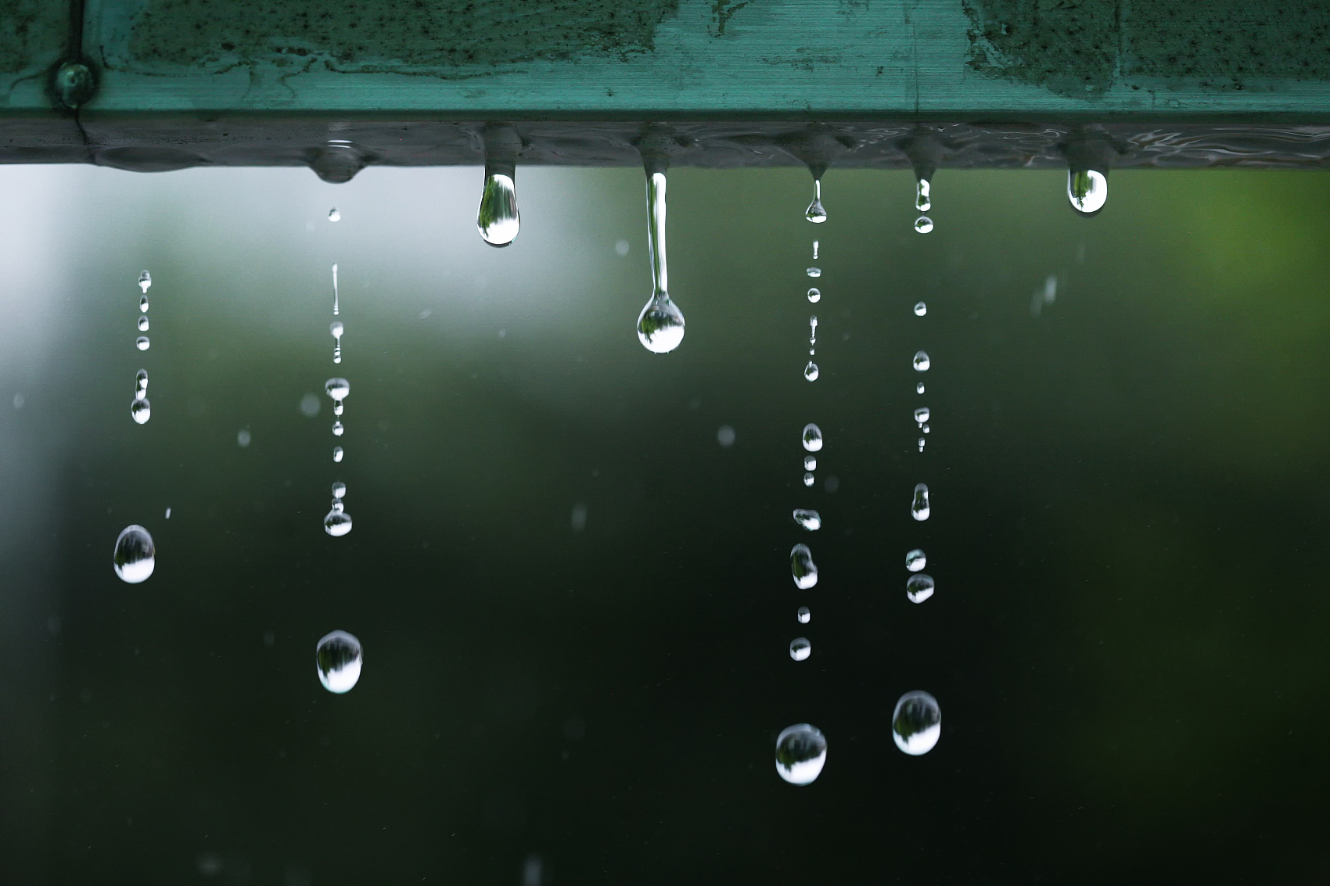

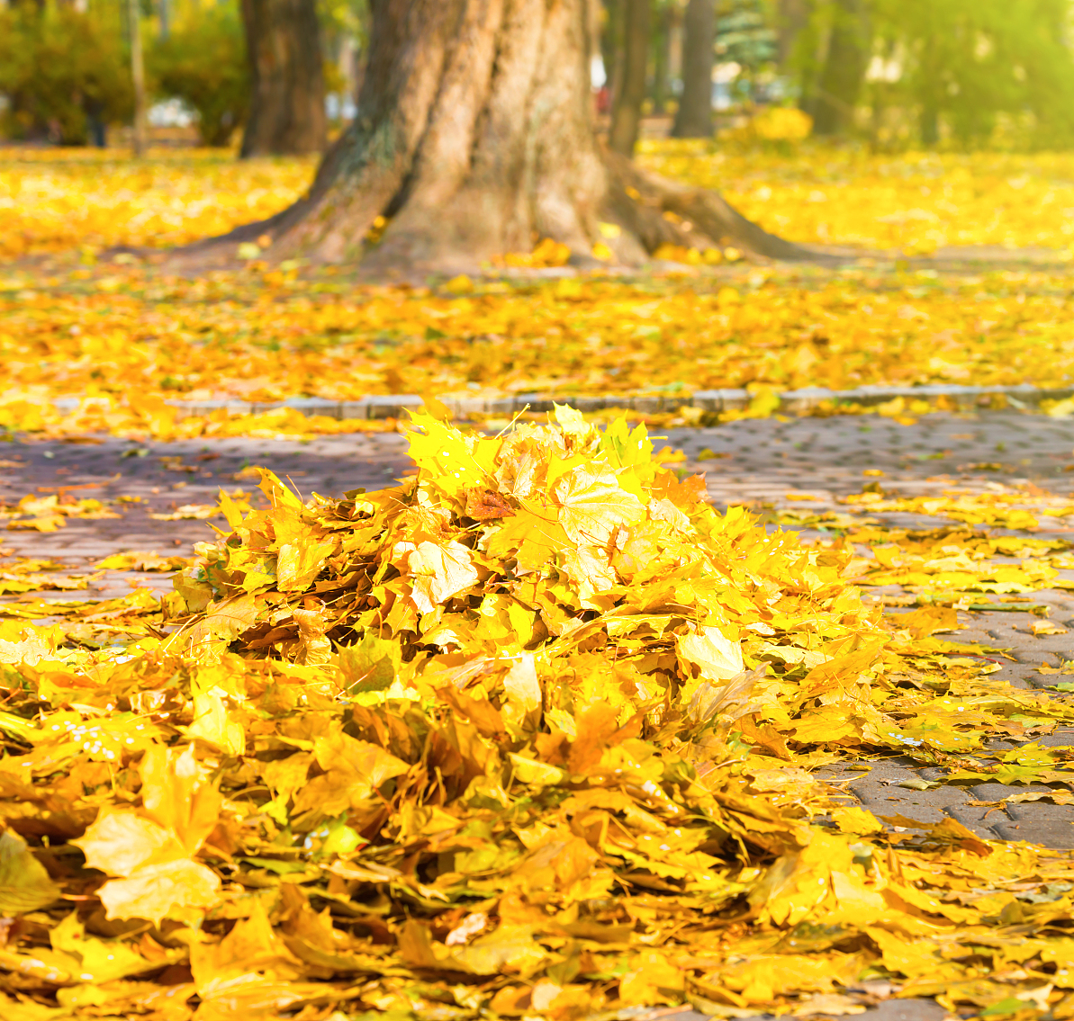
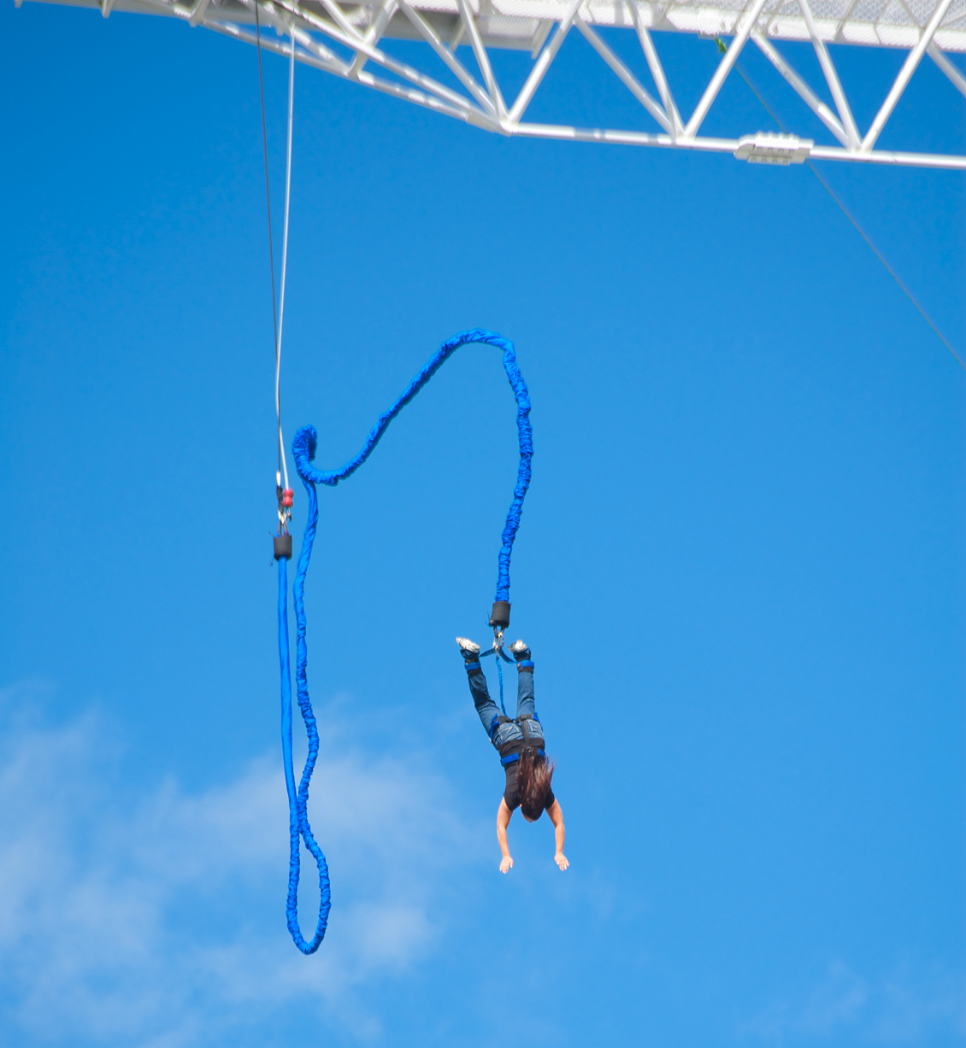
重力
雨滴落下
地球附近的所有物体都受到重力的作用。
重力存在的例子还有哪些呢？
落叶归根
苹果落地
蹦极

Slide 7
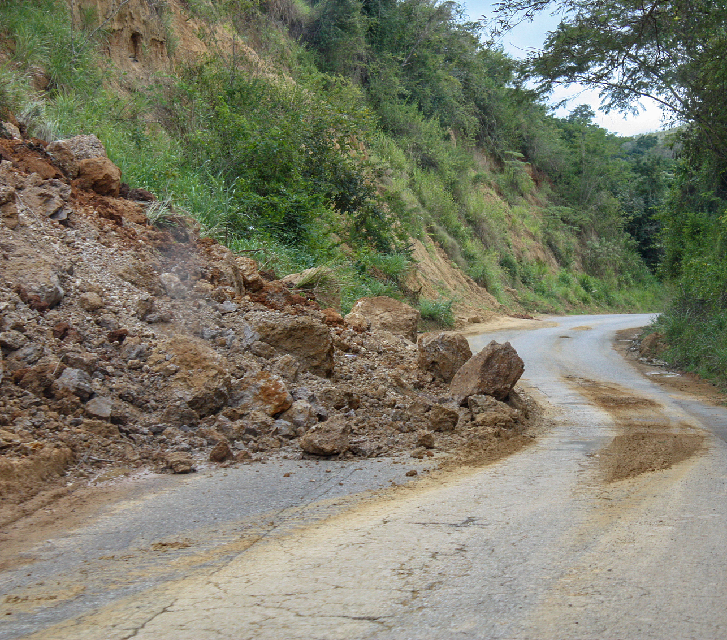
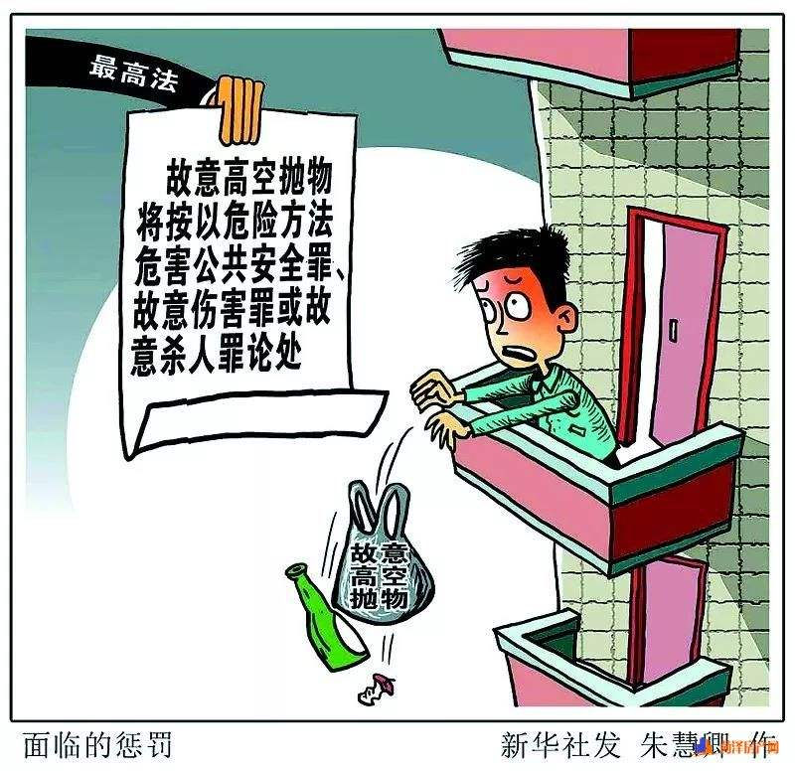
重力
重力能使物体向下运动，由此带来的危害又有哪些呢？
严禁高空抛物
山体滑坡

Slide 8
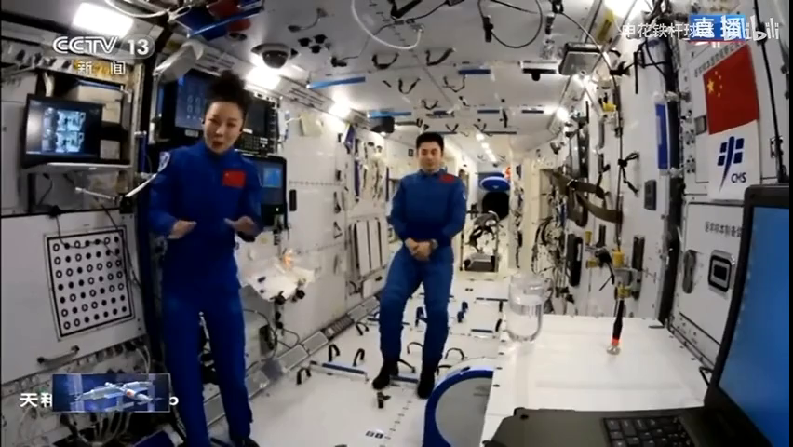
重力
如果没有重力，我们的生活会是什么样子？
航天员王亚平在中国空间站太空授课，演示失重情况下的运动。

Slide 9
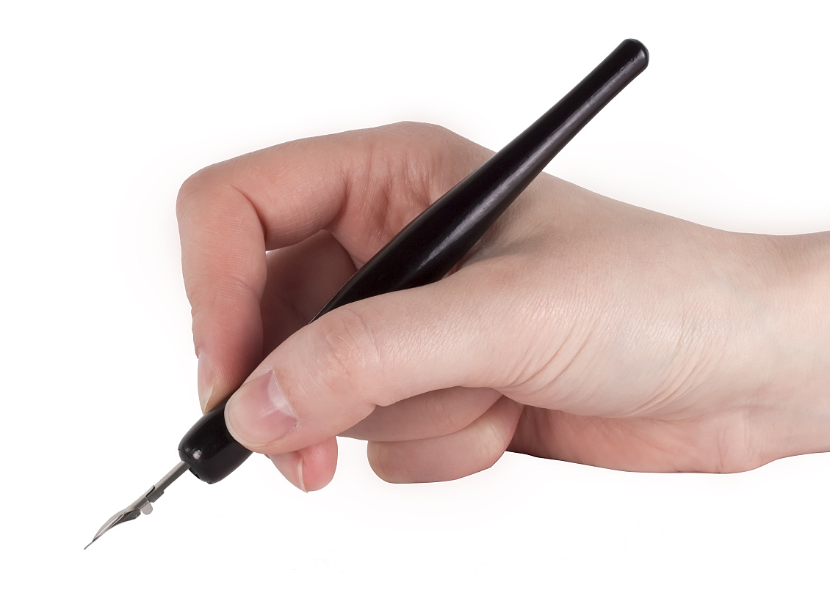
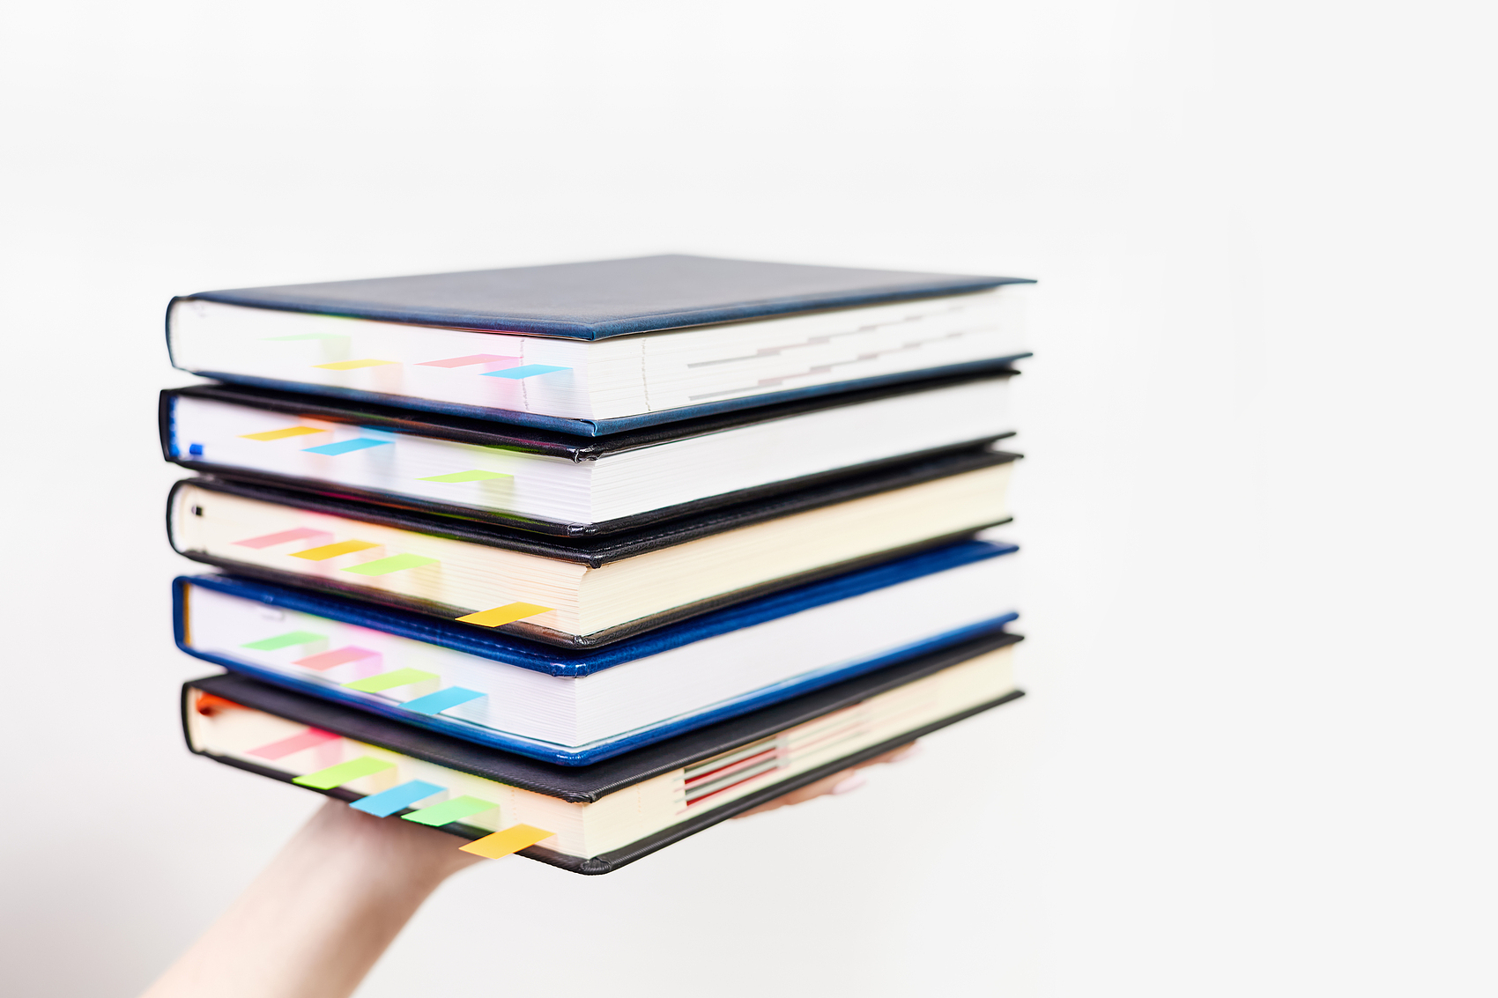
物体所受的重力和它的质量有什么关系？
重力的大小
托起质量不同的物体，会感觉所用的力不同。
手托着书
手拿笔
五本书的质量大于一支钢笔的质量，
托起五本书所用的力也大于托起一支钢笔的质量。

Slide 10
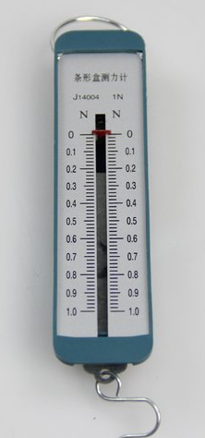
重力的大小
实验 探究重力的大小跟质量的关系
实验器材：弹簧测力计、钩码（质量已知）
实验步骤：
1、将弹簧测力计调零；
2、把钩码挂在弹簧测力计上，当钩码静止后，读出示数，并记录下来；
3、逐次增加钩码，分别测量并记录；
4、绘制重力与质量关系图象。

Slide 11
重力的大小
G/N
实验：探究重力的大小跟质量的关系
实验数据与图象
次数 | 1 | 2 | 3
质量m/kg
重力G/N
m/kg
O

Slide 12

重力的大小
实验：探究重力的大小跟质量的关系

Slide 13
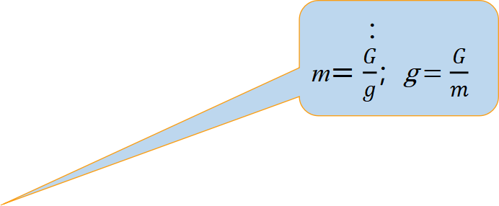
重力的大小
：
m$=\frac{G}{g}$；g = $\frac{G}{m}$
变式
重力的计算
实验结论：物体所受的重力跟它的质量成正比。
公式：
G=mg
G：重力，单位：牛（N）
m：质量，单位：千克（kg）
g：重力与质量的比值，单位：牛每千克（N/kg）
g=9.8N/kg
粗略计算g可取10N/kg
g是一个常数，那g的数值大小在各个地方一样吗？

Slide 14
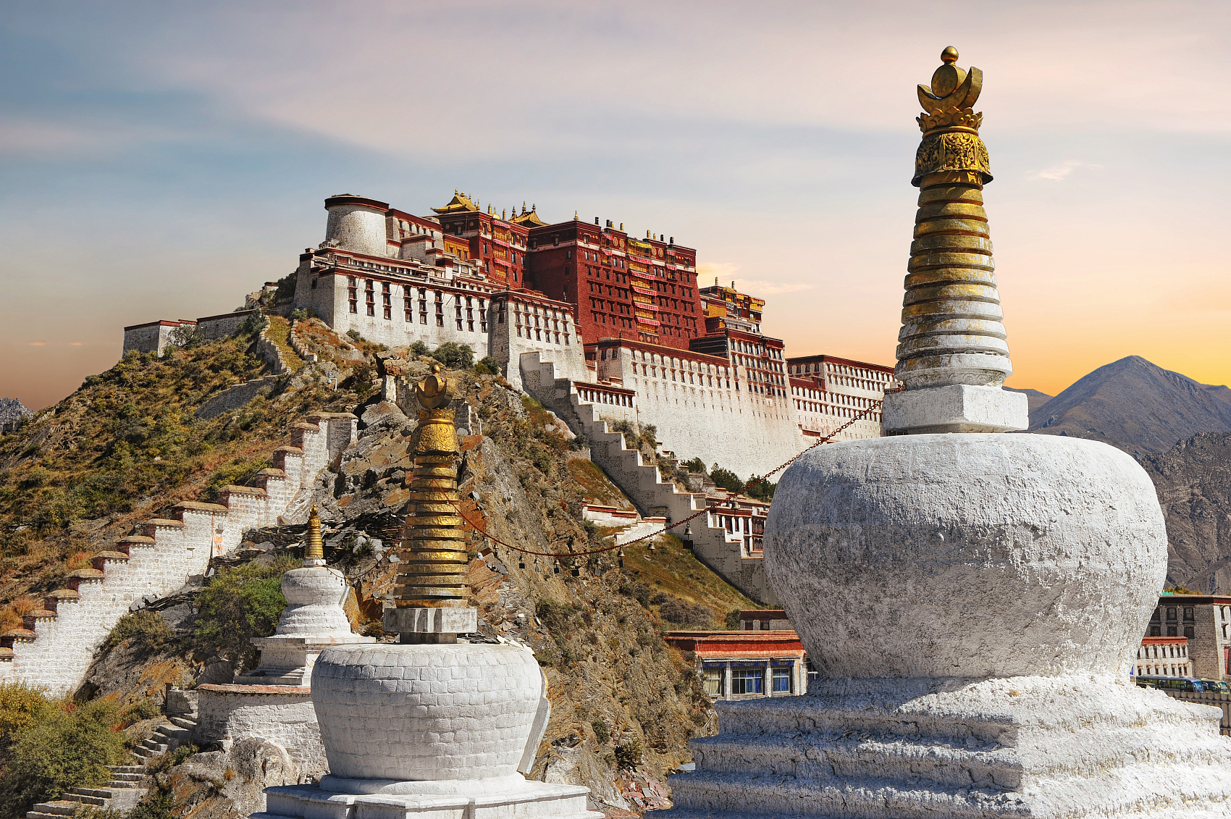
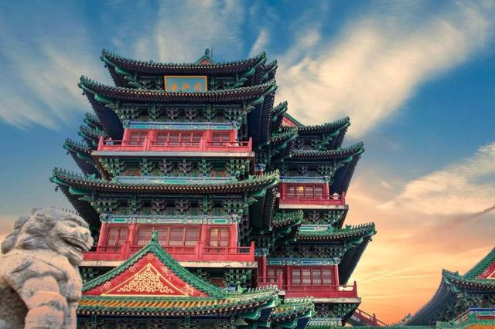
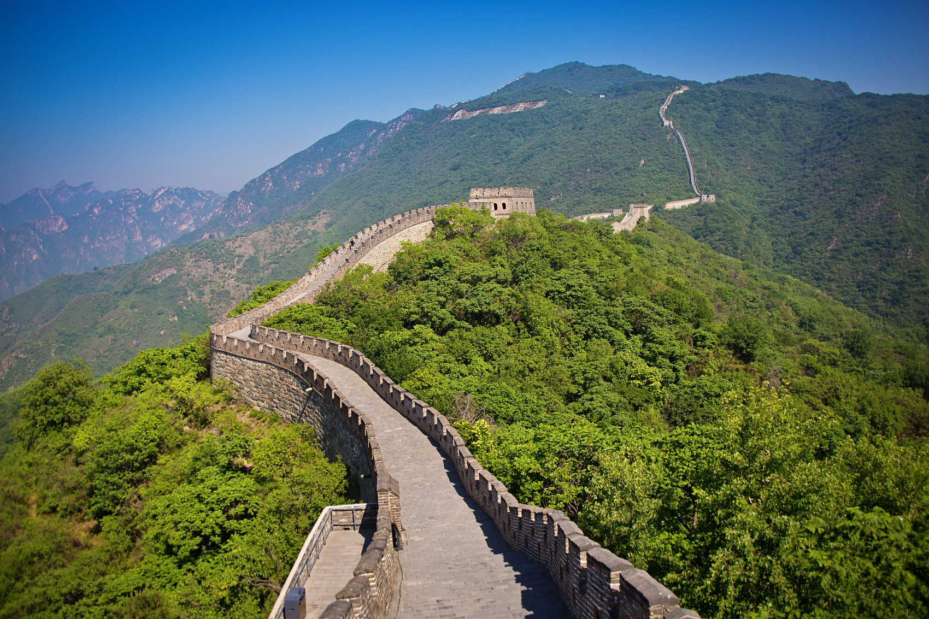
重力的大小
重力的计算
在同一地区，g随其离地面的高度的增加而减小。
在相同高度下，g随着其所在地理纬度的增大而增大。
在不同的星球上，g也不同。月球上的g值大约是地球上g值的1/6。
g_{拉萨}=9.780
g_{南京}=9.794
g_{北京}=9.801

Slide 15
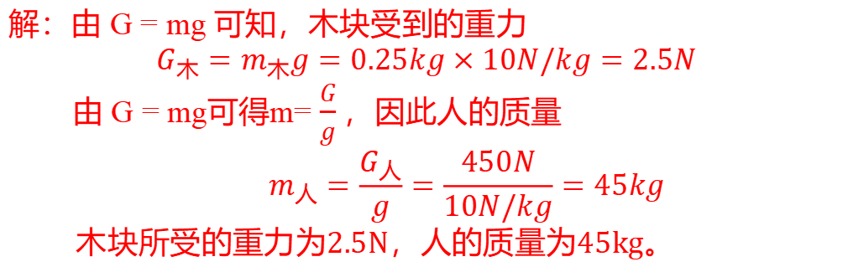
重力的三要素，我们已经知道力的大小，那力的方向呢？
重力的大小
重力的计算
例题 质量为0.25 kg的木块，受到的重力是多少牛？一个人所受的重力为450 N，他的质量是多少千克？g取10 N/kg
解：由 G = mg 可知，木块受到的重力
$$G_{木}=m_{木}g=0.25kg×10N/kg=2.5N$$
由 G = mg可得m= $\frac{G}{g}$ ，因此人的质量
$$m_{人}=\frac{G_{人}}{g}=\frac{450N}{10N/kg}=45kg$$
木块所受的重力为2.5N，人的质量为45kg。

Slide 16

重力的方向
重力的方向如何确定呢？
用细线把物体悬挂起来，观察现象
沿细线向下的方向跟物体所受重力的方向一致
水平面
重力的方向是竖直向下
垂直于水平面

Slide 17
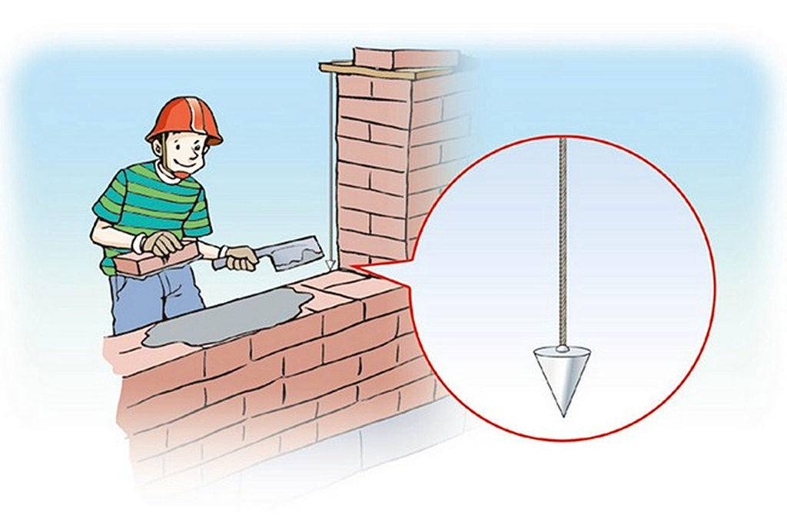
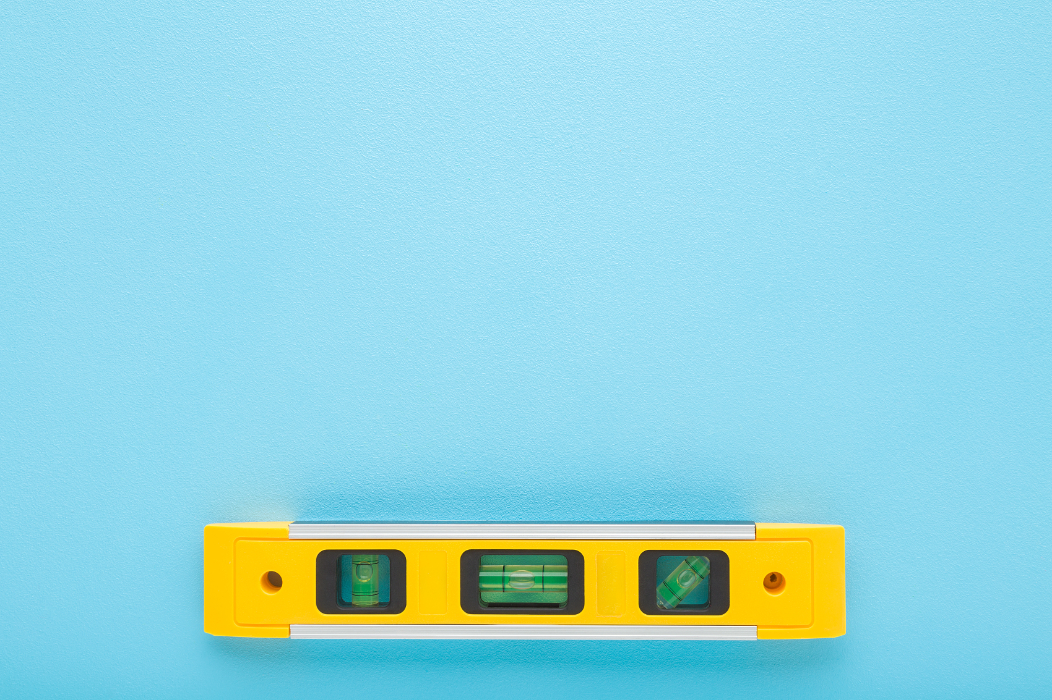
重力的方向
应用
建造建筑时使用铅垂线来确定竖直的方向，以此来检查砌的墙是否竖直。
使用水平仪测量水平面、垂直面、倾斜角度等。

Slide 18
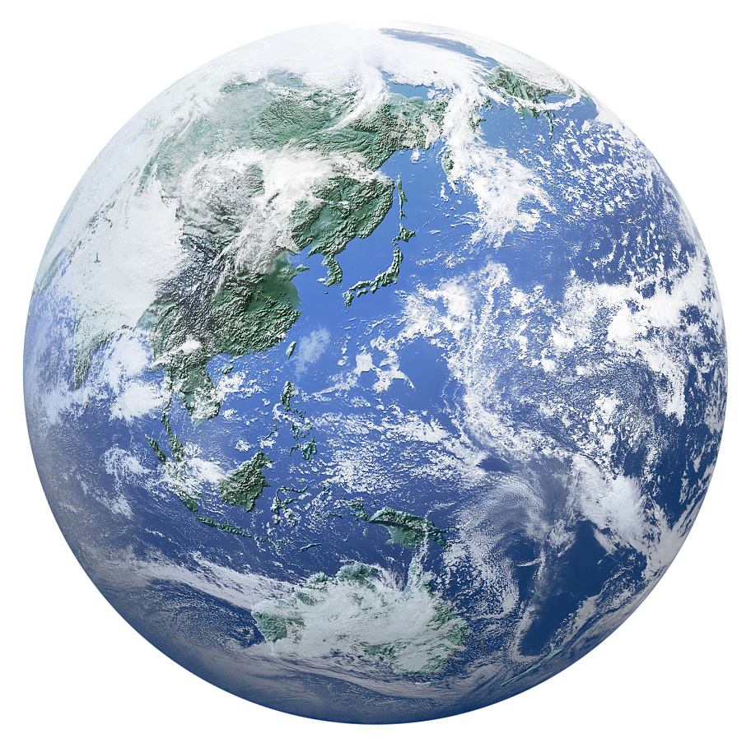
重力的三要素中，还有个作用点，该如何表示作用点呢？
重力的方向
想想议议
地球是球形的，我们站在地面上，脚朝下，站得很稳。我们可以想一想，在我们脚“下”的南美洲居民，好像脚是朝“上”的，它们为什么也站的很稳呢？通常所说的“下”，到底指的是什么方向？

Slide 19
重心
定义：
对于整个物体，重力作用在物体上，就好像作用在某一个点上，这个点叫做物体的重心。
形状规则、质量分布均匀的物体重心在其几何中心上。
G
G
G

Slide 20
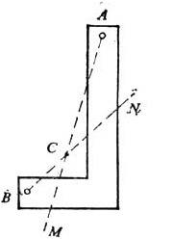
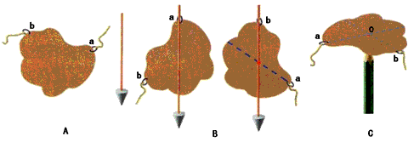
重心
形状规则、质量分布均匀的物体重心在其几何中心上。
那形状不规则的均质物体该如何找到重心呢？
悬挂法：
重心不一定在物体上

Slide 21
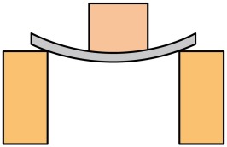
重心
为了研究问题的方便，在受力物体上画；力的示意图时，常把力的作用点画在重心上。
F_{支}
G

Slide 22
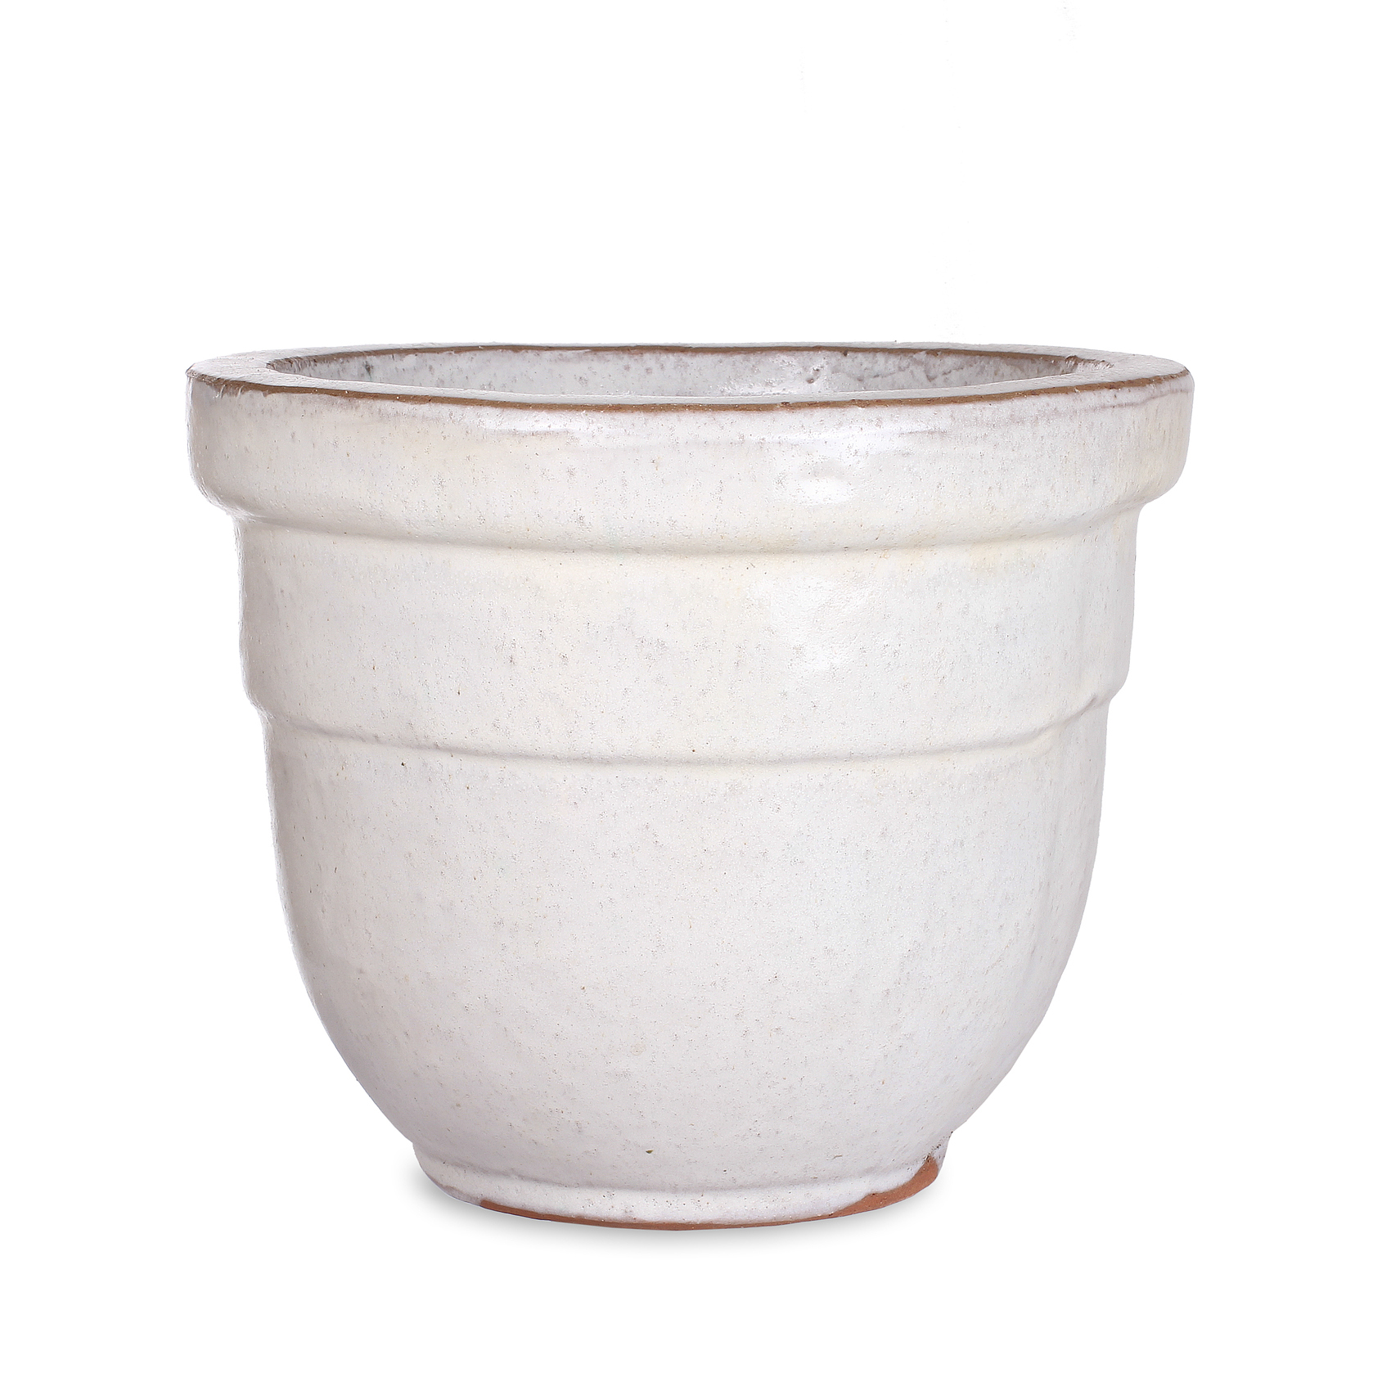
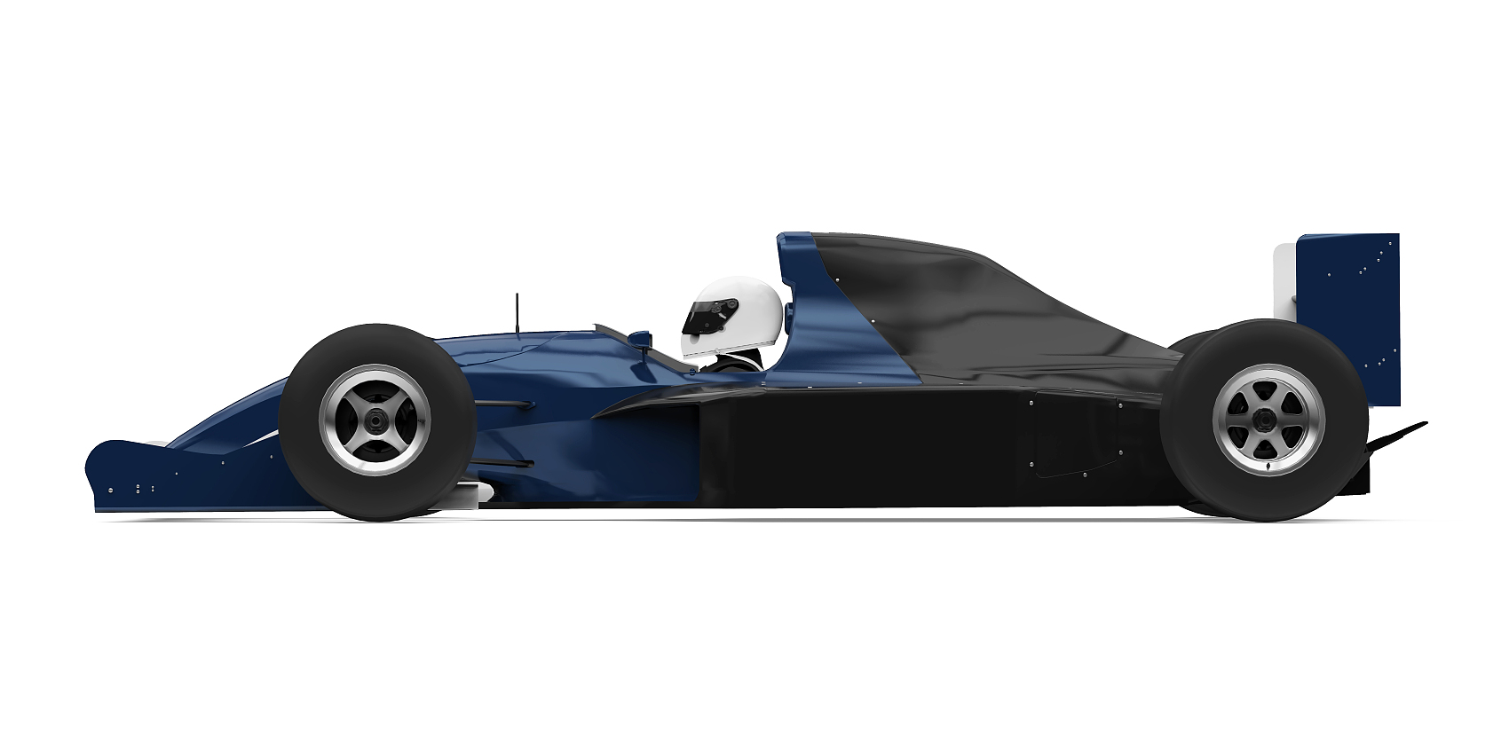

重心
请分析下列图片中物体的受力情况，并标出所受到的力及其方向。
F_{支}
F_{支}
G
G
思考：为什么F1赛车的底盘都很低，整体的高度都比正常车辆矮呢？
物体的重心越低，稳度越好。

Slide 23
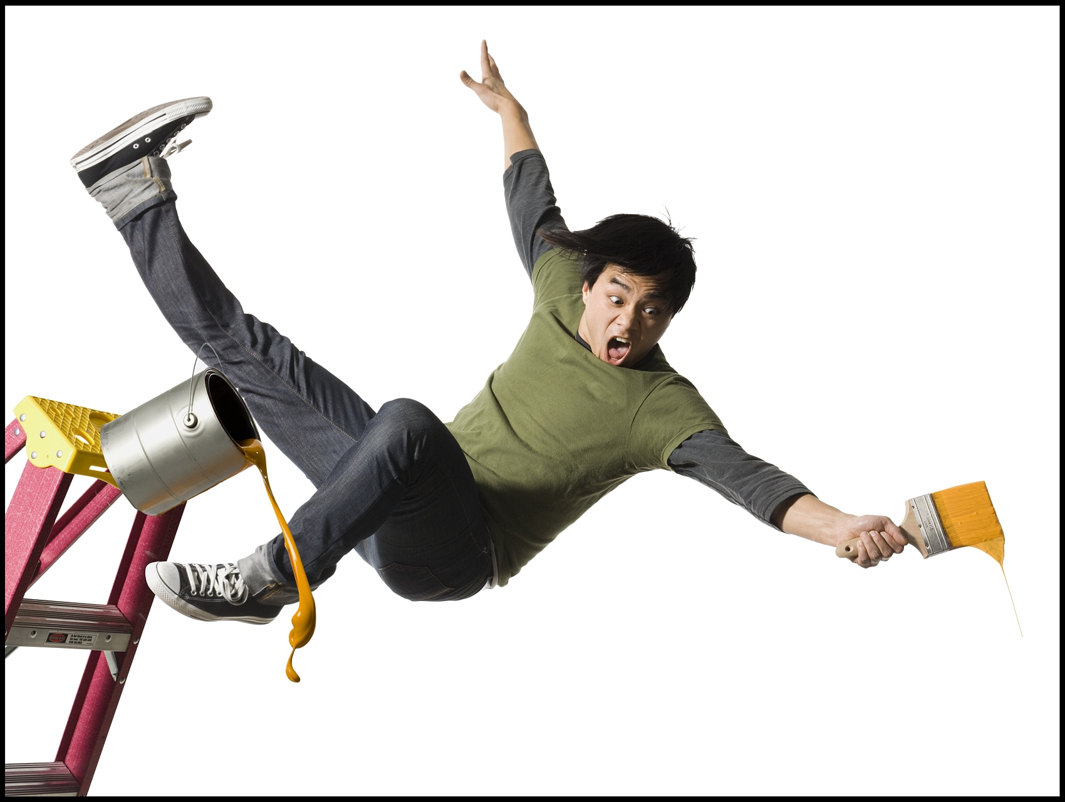
重力的由来
宇宙间的物体，大到天体，小到尘埃，都存在互相吸引的力，这就是牛顿提出的万有引力。
正是地球对它附近物体的引力，使得水向低处流、抛出的石块落向地面……

Slide 24
1. 关于重力和质量，以下几种说法正确的是（ ）
A．“天宫”实验舱在轨道上运动受重力作用
B．将10kg物体从地球带到月球上，其质量和重力都变小
C．天平和测力计在月球上无法正常使用
D．物体的重心一定在物体上
A

Slide 25
2. 小明参加了跳远比赛，小明起跳时用力向下蹬地，身体腾空而起这是因为物体间力的作用是
，落到沙坑中会留下痕迹，说明力可以改变物体的 。小明每一次跳远总是落到地面，是因为受到方向 的力作用。
相互的
形状
竖直向下

Slide 26
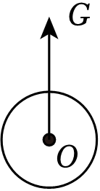
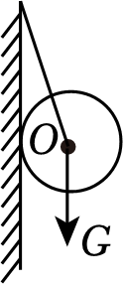
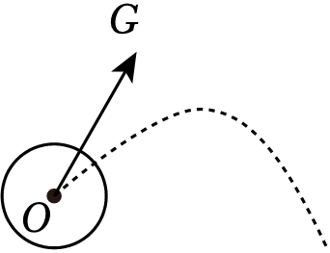
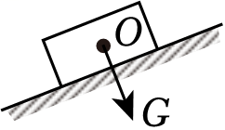
3. 图中关于重力的示意图正确的是（ ）
A．正在上升的小球 B．挂在墙上的小球
C．斜抛向空中的铅球 D．斜面上静止的木块
B

Slide 27

符号、单位
重力的定义
重力
重力的产生原因
重力的大小及计算
$$G=mg$$
方向：竖直向下
重力的方向及作用点
作用点：重心
万有引力

